Slide 1
ИТОГИ ПРОВЕДЕНИЯ АПРОБАЦИИ ИТОГОВОГО СОБЕСЕДОВАНИЯ ПО РУССКОМУ ЯЗЫКУ
7 февраля 2019 г.
Карлов Алексей Иванович,
директор Регионального центра оценки качества образования

Slide 2
Итоговое собеседование по русскому языку — одно из условий допуска девятиклассников к ГИА с 2019 года
Особенности проведения ИС - 9
1) применение бланковой технологии;
2) использование ПО «Автономная станция записи» и ПО «Автономная станция прослушивания»
Сроки проведения ИС - 9
1) 13 февраля 2019 г.;
2) 13 марта 2019 г.;
3) 6 мая 2019 г.

Slide 3
Обучение лиц, привлекаемых к подготовке и проведению итогового собеседования
На базе бюджетного учреждения Орловской области «Региональный центр оценки качества образования»
ответственные организаторы – 356
технические специалисты – 404
На базе бюджетного учреждения
Орловской области дополнительного профессионального образования
«Институт развития образования»
Эксперты, оценивающие работы участников итогового собеседования – 686

Slide 4
Результаты апробации итогового собеседования 17 января 2019 года
7011
человек приняли участие в апробации ИС-9
из них: 6788 участников получили «зачет»
223 участника получили «незачет»
4
работы аннулированы за наличие одинаковых КИМ
из них: 2 работы – МБОУ «Колпнянский лицей»
2 работы – МБОУ СОШ № 6 г. Ливны
226
человек набрали максимальное количество баллов (19 баллов)
427
человек получили минимальное количество баллов (10 баллов)

Slide 5
Результаты апробации итогового собеседования 17 января 2019 года
№ п/п | Наименование АТЕ | Всего | зачет | незачет | 10 баллов | 19 баллов
1 | г. Орел | 3024 | 2946 | 78 | 161 | 91
2 | г. Мценск | 405 | 397 | 8 | 18 | 13
3 | г. Ливны | 467 | 457 | 10 | 29 | 13
4 | Болховский район | 173 | 165 | 8 | 11 | 8
5 | Верховский район | 153 | 149 | 4 | 11 | 8
6 | Глазуновский район | 104 | 99 | 5 | 11 | 0
7 | Дмитровский район | 104 | 104 | 0 | 7 | 3
8 | Должанский район | 118 | 113 | 5 | 13 | 8
9 | Знаменский район | 34 | 34 | 0 | 2 | 0
10 | Залегощенский район | 165 | 150 | 15 | 8 | 8
11 | Колпнянский район | 118 | 114 | 4 | 9 | 4
12 | Корсаковский район | 34 | 32 | 2 | 1 | 0
13 | Краснозоренский район | 66 | 64 | 2 | 9 | 2
14 | Кромской район | 148 | 146 | 2 | 5 | 7
15 | Ливенский район | 201 | 198 | 3 | 16 | 5
16 | Малоархангельский район | 92 | 87 | 5 | 2 | 2

Slide 6
Результаты апробации итогового собеседования 17 января 2019 года
№ п/п | Наименование АТЕ | Всего | зачет | незачет | 10 баллов | 19 баллов
17 | Мценский район | 126 | 121 | 5 | 4 | 5
18 | Новодеревеньковский район | 103 | 92 | 11 | 9 | 1
19 | Новосильский район | 72 | 71 | 1 | 5 | 0
20 | Орловский район | 438 | 419 | 19 | 30 | 13
21 | Покровский район | 152 | 146 | 6 | 10 | 1
22 | Свердловский район | 147 | 134 | 13 | 6 | 8
23 | Сосковский район | 57 | 56 | 1 | 6 | 9
24 | Троснянский район | 81 | 79 | 2 | 6 | 0
25 | Урицкий район | 150 | 148 | 2 | 9 | 9
26 | Хотынецкий район | 93 | 88 | 5 | 5 | 2
27 | Шаблыкинский район | 53 | 53 | 0 | 4 | 4
28 | Областные образовательные ОО | 133 | 126 | 7 | 20 | 2
 | Итого: | 7011 | 6788 | 223 | 427 | 226

Slide 7
Замечания по апробации итогового собеседования 17 января 2019 года
4
работы ИС-9 бланки с одинаковым номером КИМ
Аннулирование результатов двум участникам ИС – 9
МБОУ СОШ №6 г. Ливны
Аннулирование результатов двум участникам ИС – 9
МБОУ «Колпнянский лицей»

Slide 8
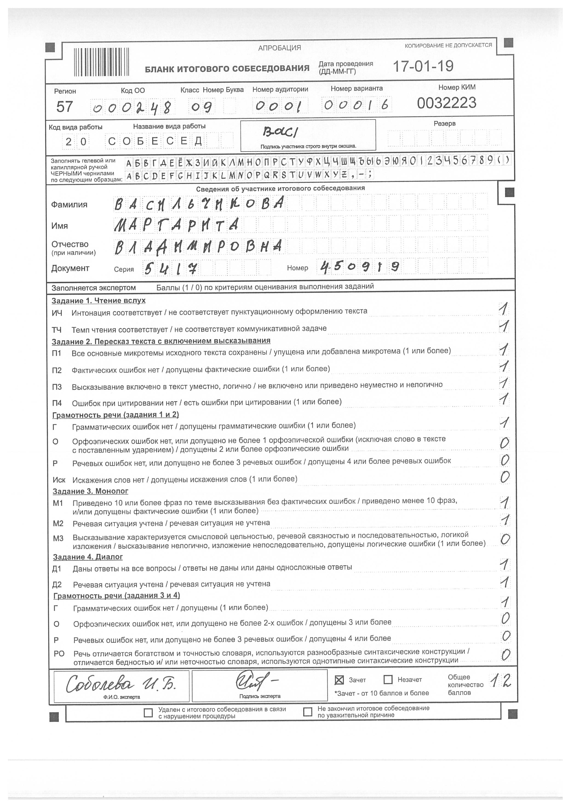
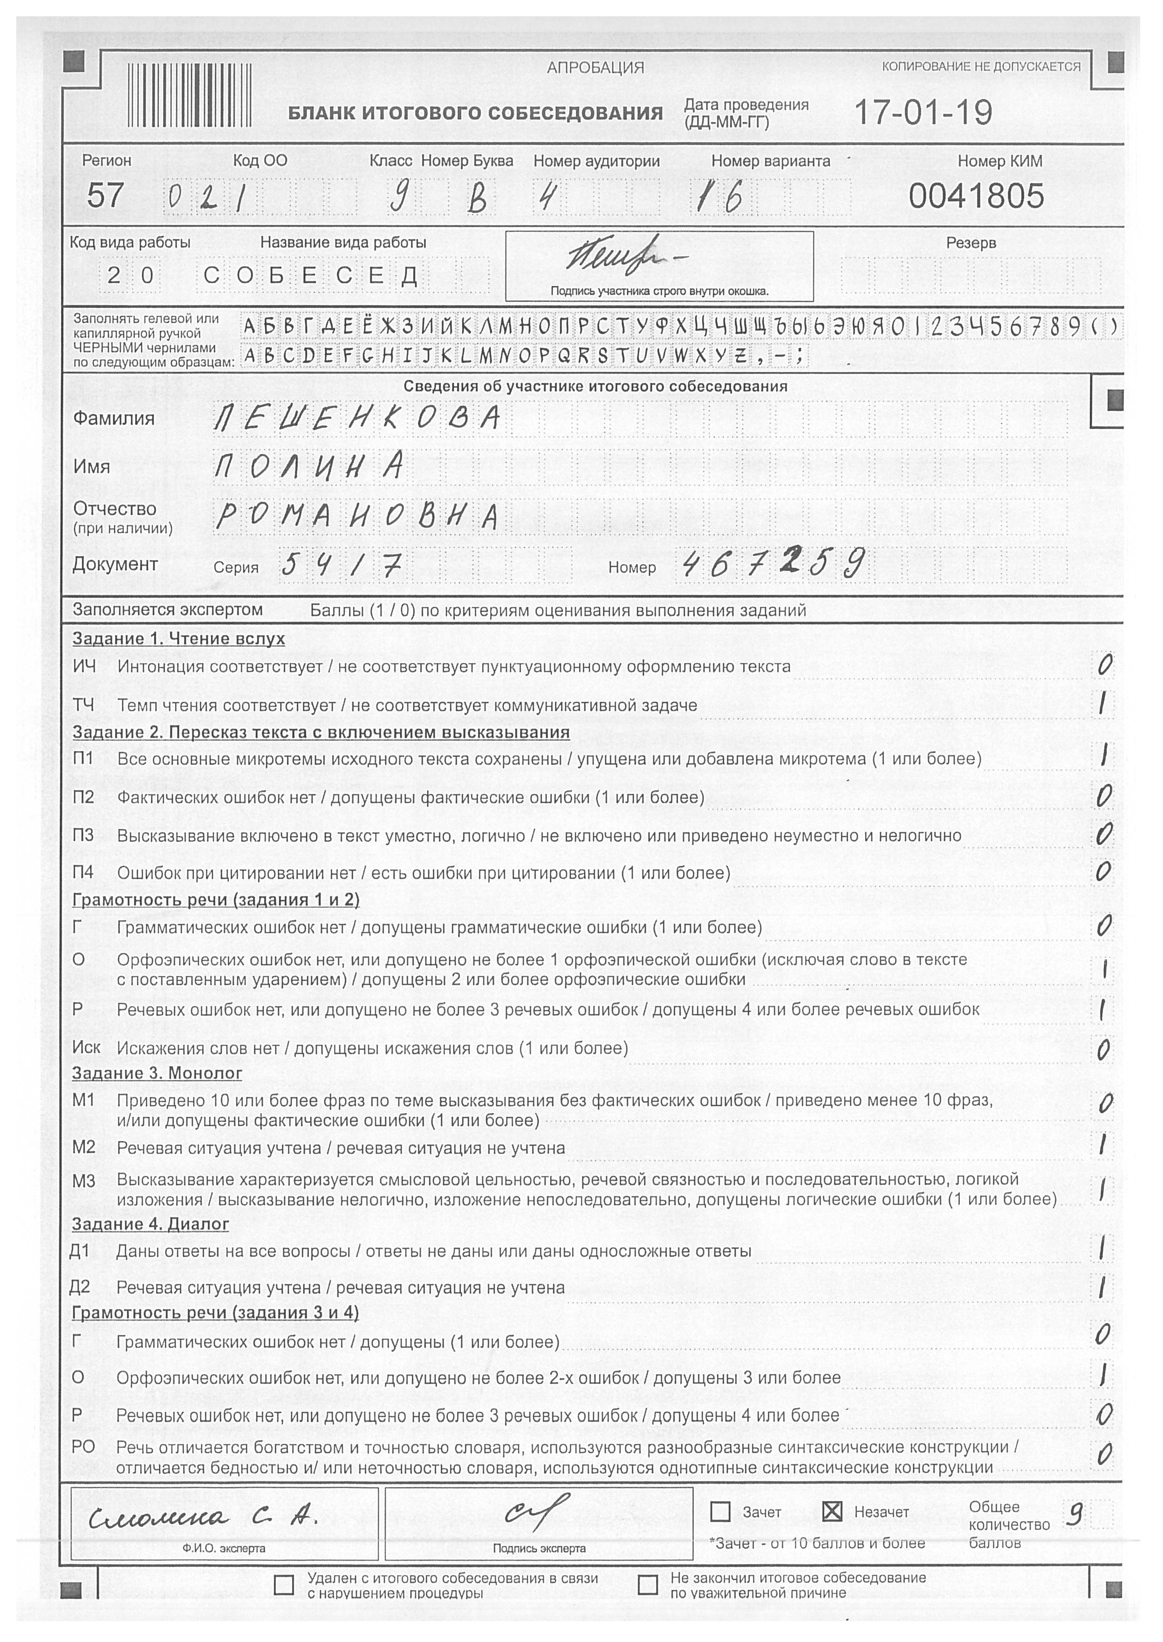
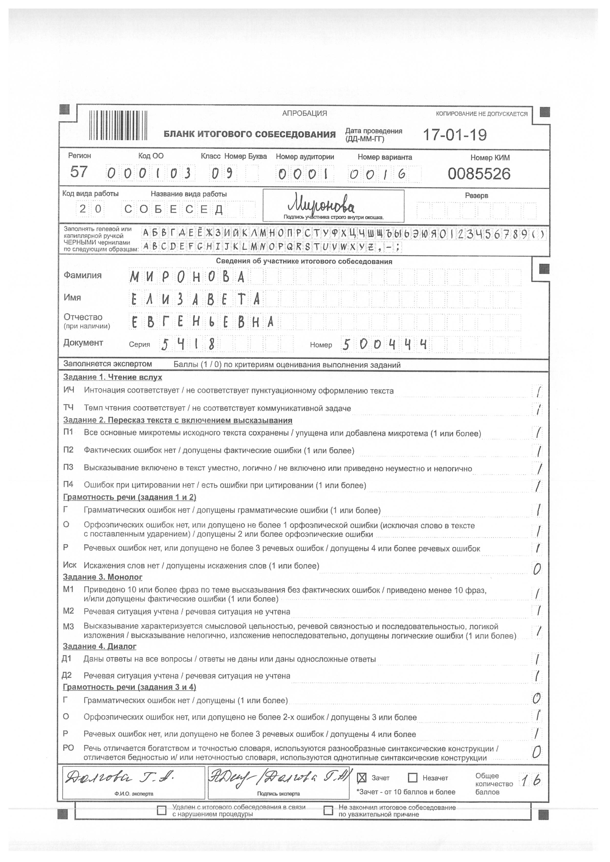
Замечания по апробации итогового собеседования 17 января 2019 года
Печать бланков ИС - 9
Качество печати бланка ИС - 9;
Масштаб бланка ИС - 9;
Срез реперных точек на бланке ИС - 9
Риск неполучения результата
388
бланков ИС – 9 имели замечания по печати
176 участников – г. Орёл
70 участников – Новосильский район
52 участника – Покровский район
29 участников – Сосковский район
15 участников – Новодеревеньковский район
10 участников – Ливенский район
9 участников – Залегощенский район
9 участников – Болховский район
7 участников – Свердловский район
7 участников – Хотынецкий район
2 участника – Дмитровский район
2 участника – Корсаковский район

Slide 9
Замечания по апробации итогового собеседования 17 января 2019 года
Заполнение бланков участником ИС
Типичные ошибки
Не заполнен номер варианта;
Не заполнен код ОО;
Не заполнен номер аудитории;
Ошибки в написании ФИО –е или ё
Пути решения
Практические занятия по заполнению бланков;
Образец заполнения бланков;
Запрет на использование шариковой ручки
Заполнение бланков экспертом ИС
Типичные ошибки
Заполнение баллов НЕ в ячейках бланка;
Не заполнены обязательные поля в бланке;
Пропущены баллы по критериям;
Неверно посчитана сумма баллов;
Отсутствует информация о наличии зачета
Пути решения
Использование черновика эксперта;
Владение навыками счета;
Обучение экспертов правилам заполнения бланков ИС;
Контроль со стороны ответственного организатора

Slide 10
Спасибо за внимание!
orel@orcoko.ru
WWW.ORCOKO.RU

